Slide 1
Miejski plan adaptacji do zmian klimatu dla Gminy Grodzisk Mazowiecki do 2030 roku z perspektywą do 2050
26 marca 2025 r.

Slide 2
MPA dla Gminy Grodzisk Mazowiecki
WIZJA
Społeczność Gminy w porozumieniu i odpowiedzialnie odpowiada na zmiany klimatu, tworząc bezpieczną przestrzeń dla siebie i przyszłych pokoleń
CEL STRATEGICZNY
Społeczność miasta jest przygotowana na konsekwencje postępującej zmiany klimatu, efektywnie i odpowiedzialnie łagodzi jej skutki oraz zapobiega ich wystąpieniu, przy akceptowalnych kosztach ekonomicznych, społecznych i przyrodniczych

Slide 3
Strategia rozwoju Gminy Grodzisk Mazowiecki
WIZJA
Gmina Grodzisk Mazowiecki to Przyjazna Gmina Wiedzy, Kultury, Edukacji i Bezpieczeństwa
(Gmina Grodzisk Mazowiecki będzie miejscem, gdzie wiedza, kultura, edukacja i bezpieczeństwo stworzą fundamenty ​przyjaznego i nowoczesnego stylu życia w czystym i bezpiecznym środowisku)
WYZWANIA - WYMIAR ŚRODOWISKOWY
Wdrażanie zasad zrównoważonego rozwoju oraz rozwój gospodarki obiegu zamkniętego
Dbałość o środowisko naturalne oraz adaptacja i mitygacja zmian klimatu
Notes:
Zgodność ze strategią rozwoju gminy

Slide 4
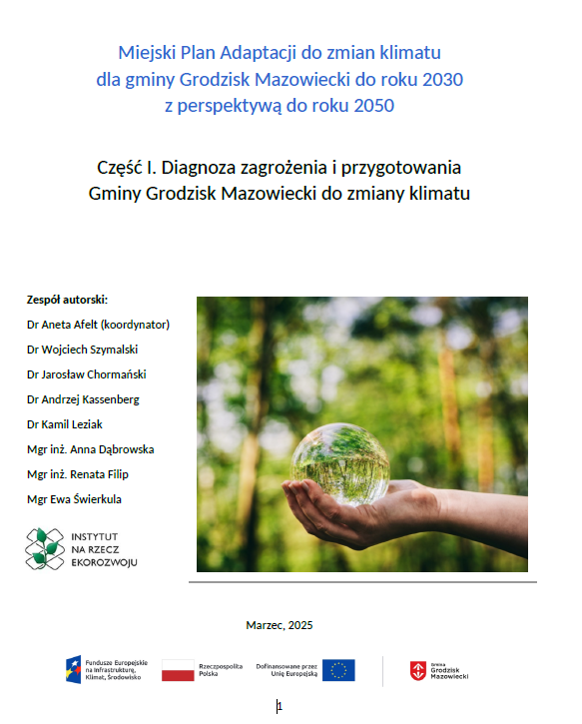
MPA dla Gminy Grodzisk Mazowiecki
Część I. Diagnoza zagrożenia i przygotowania Gminy Grodzisk Mazowiecki do zmiany klimatu
Część II. Strategia i działania adaptacyjne
Część III. Raport z konsultacji społecznych Miejskiego Planu Adaptacji do zmian klimatu dla Gminy Grodzisk Mazowiecki do roku 2030 z perspektywą do roku 2050

Slide 5
MPA dla Gminy Grodzisk Mazowiecki
Część I. Diagnoza zagrożenia i przygotowania Gminy Grodzisk Mazowiecki do zmiany klimatu
Analiza zagrożeń klimatycznych
Analiza badania opinii mieszkańców
Analiza statystyki interwencji straży pożarnych
Analiza warunków termicznych w gminie
Analiza hydrologiczna gminy
Analiza dokumentów strategicznych
Diagnoza wrażliwości oraz zdolności adaptacyjnych
Diagnoza odporności
Diagnoza podatności
Diagnoza ryzyka

Slide 6
Zagrożenia hydrologiczne i meteorologiczne
Stwierdzono wrażliwość przestrzeni miejskiej na opady nawalne o wysokości 41-57 mm (raz na dwadzieścia i pięćdziesiąt lat); to są to obszary o uszczelnieniu powyżej 50% i 80% - zwartej zabudowy w centrum miasta, centrum handlowe oraz obszary przemysłowe; o stopniu rozwinięcia kanalizacji deszczowej niższym niż 1000 m/km;
Nie stwierdzono zagrożeń podtopieniami jako funkcji morfologii terenu.
Nie stwierdzono zagrożeń w bezpośrednim sąsiedztwie rzek, których doliny są urządzone w sposób naturalny, bez technicznej infrastruktury i zabudowy brzegów.
W warunkach pogody upalnej przeważająca część obszaru (90,5%) znajduje się w strefie silnego stresu ciepła.
Podczas pogody skrajnie upalnej na obszarze całej gminy występuje bardzo silny stres ciepła i panują niekorzystne warunki oznaczające silne obciążenie organizmu czynnikami termicznymi,
Na obszarze gminy Grodzisk Mazowiecki nie występuje nieznośny stres ciepła, który związany jest z największymi obciążeniami jednakże przyszłe warunki klimatyczne na terenie gminy mogą ulec pogorszeniu, a co za tym idzie — obciążenia termiczne mogą się zwiększyć.

Slide 7
MPA dla Gminy Grodzisk Mazowiecki
Część II. Strategia i działania adaptacyjne
Analiza opcji adaptacji
Inwestycje i działania w zakresie adaptacji do zmian klimatu
Źródła finansowania działań adaptacyjnych
Wdrażanie Miejskiego Planu Adaptacji
Monitoring wdrażania planu

Slide 8
Kierunki działań zapisane w MPA
Kierunek 1. Program rozwoju i utrzymania zieleni (koncepcja zazieleniania gminy)
Kierunek 2. Program retencji wody oraz rozbudowy kanalizacji deszczowej (koncepcja zagospodarowania wód opadowych i roztopowych)
Kierunek 3. Program bezpośredniego ograniczania skutków upałów dla mieszkańców
Kierunek 4. Wsparcie działalności służb ratowniczych
Kierunek 5. Program poprawy jakości powietrza
Kierunek 6. Kształcenie w zakresie inteligentnych technologii wspierających odporność klimatyczną
Notes:
Win-win (opcje posiadające wpływ na inne sfery życia miasta niż tylko klimat)

Slide 9
Kierunek 1. Program rozwoju i utrzymania zieleni (koncepcja zazieleniania gminy)
1. Zagospodarowanie przestrzeni poprzez wzbogacenie, uzupełnienie, rozwój i pielęgnację terenów zielonych w Kraśniczej Woli
2. Rozwój zielonej infrastruktury miejskiej - zielone dachy, ściany i przystanki oraz działania związane z instalacją roślin z mieście na powierzchniach infrastruktury kubaturowej.
3. Przygotowanie planów zagospodarowania przestrzennego z uwzględnieniem rozwiązań adaptacyjnych do zmian klimatu
4. Rewitalizacja i rewaloryzacja obszarów zdegradowanych (poprzemysłowych) na terenie gminy
5. Budowa i rozwój błękitnej i zielonej infrastruktury w mieście ze szczególnym uwzględnieniem mikroretencji, w tym tworzenie infrastruktury mikroretencyjnej: m.in niecki zalewowe tworzone na skwerach, w przydomowych ogrodach, itp., których zadaniem będzie przetrzymanie przez kilka godzin/dni wody opadowej i wprowadzenie jej do gruntu. Przewiduje się wyposażanie mieszkańców w zbiorniki wody opadowej, współfinansowanie oczek ogrodowych, propagowanie budowy stawów/oczek/retencjonowania i wykorzystania wody opadowej i roztopowej.
6. Przyjęcie miejskich standardów ochrony i utrzymania zieleni, w tym program monitoringu stanu terenów zielonych na obszarze gminy.

Slide 10
Kierunek 2. Program retencji wody oraz rozbudowy kanalizacji deszczowej (koncepcja zagospodarowania wód opadowych i roztopowych)
1. Budowa zbiornika wodnego wraz z regulacją rzeki Mrowna oraz budowlami i urządzeniami wodnymi niezbędnymi do budowy, regulacji i utrzymania bilansu wodnego w zbiorniku wraz z uzyskaniem niezbędnych decyzji i pozwoleń na realizację inwestycji” w miejscowości Chlebnia na terenie Gminy Grodzisk Mazowiecki
2. Rozbudowa części basenowej Ośrodka Sportu i Rekreacji Gminy Grodzisk Mazowiecki „WODNIK 2000” położonego przy ul. Montwiłła 41 w Grodzisku Mazowieckim
3. Budowa zbiornika wodnego w miejscowości Szczęsne wraz z zagospodarowaniem terenu na cele rekreacyjne i turystyczne, w tym uzupełnienie i pielęgnację terenów zielonych
4. Budowa, modernizacja, konserwacja sieci kanalizacji deszczowej
5. Rozbudowa, modernizacja konserwacja sieci kanalizacji deszczowej
6. Budowa, rozbudowa i modernizacja systemów kanalizacji sanitarnej i systemów oczyszczania ścieków komunalnych
7. Budowa i renowacja zbiorników retencyjnych wraz z systemem kanalizacji deszczowej

Slide 11
Kierunek 3. Program bezpośredniego ograniczania skutków upałów dla mieszkańców
1. Budowa parkingu podziemnego z funkcją schronienia ludności cywilnej w celu ochrony przed zagrożeniami naturalnymi i cywilizacyjnymi
2. Termomodernizacji budynków komunalnych na terenie gminy Grodzisk Mazowiecki.
3. Termomodernizacja obiektów użyteczności publicznej na terenie gminy Grodzisk Mazowiecki
4. Rozwój bazy opieki i domów pobytu dziennego dla seniorów w Gminie Grodzisk Mazowiecki, technologia pudowy oparta na nisko- i zeroemisyjnych rozwiązaniach, zaś zasilanie w energię elektryczną i cieplną pochodzącą głównie ze źródeł odnawialnych.

Slide 12
Kierunek 4. Wsparcie działalności służb ratowniczych
1. Dofinansowanie działalności służb ratowniczych mające na celu wsparcie jednostek odpowiedzialnych za reagowanie kryzysowe. Działanie powinno uruchomić szkolenia w zakresie celowość oraz harmonogram uruchamiania niezbędnych siły oraz środków uczestniczących w realizacji planowanych przedsięwzięć na wypadek sytuacji kryzysowych wywołanych zmianami klimatu.
2. Wzmocnienie potencjału służb ratowniczych m.in. modernizację i zakup nowoczesnego sprzętu, aparatury, niezbędnych do przeciwdziałania i usuwania skutków klęsk żywiołowych.
3. Inwestycje w rozwój systemów ostrzegania o zagrożeniach

Slide 13
Kierunek 5. Program poprawy jakości powietrza
1. Budowa parkingów Parkuj i Jedź na terenie gminy Grodzisk Mazowiecki
2. Rozwój mobilności miejskiej poprzez budowę tras rowerowych w gminie Grodzisk Mazowiecki
3. Budowa i przebudowa infrastruktury transportu publicznego w gminie Grodzisk Mazowiecki: rozwój infrastruktury ładowania (ładowarki elektryczne), ale także zaplecze do zasilania tych ładowarek (fotowoltaika – farmy fotowoltaiczne, oraz wiatraki/turbiny wiatrowe). Przejście na tabor zeroemisyjny zasilany elektrycznie lub zasilany paliwem wodorowym (projektu „Zielone Płuca Mazowsza”).
4. Rozwój programu Grodziski Rower Miejski na obszary sąsiadujących z miastem wiosek
5. Wykorzystanie rozwiązań proekologicznych, w szczególności dotyczących zwiększenia efektywności energetycznej, zastosowania OZE, dotyczących budynków innych niż mieszkalne oraz przestrzeni otwartych.
6. Budowa i rozbudowa oświetlenia ulicznego, oraz wymiana oświetlenia na energooszczędne
7. Budowa stacji ładowania pojazdów elektrycznych w Grodzisku Mazowieckim
8. Utworzenie centrum zarządzania energią w budynkach użyteczności publicznej
9. Rozbudowa Inteligentnych systemów transportowych
10. Budowa systemów produkcji energii elektrycznej ze źródeł odnawialnych OZE

Slide 14
Kierunek 5. Program poprawy jakości powietrza
11. Budowa systemów produkcji energii cieplnej ze źródeł odnawialnych OZE
12. Budowa i rozwój systemów energii cieplnej ze źródeł geotermalnych
13. Termomodernizacja i zmniejszenie emisyjności placówek oświatowych w Gminie Grodzisk
14. Rozwój zeroemisyjnej komunikacji miejskiej poprzez rozbudowę taboru autobusów zeroemisyjnych.
15. Poprawa jakości powietrza poprzez ograniczenie emisyjności indywidualnych źródeł ciepła w gminie Grodzisk Mazowiecki
16. Rozbudowa bazy oświatowej (szkół podstawowych, przedszkoli) i żłobków w Gminie Grodzisk Mazowiecki wykonana w technologiach zeroemisyjnych oraz z wykorzystaniem odnawialnych źródeł energii.
17. Rozwój technologii Smart City poprzez wdrożenie technologii informatycznych w obszarze: komunikacji miejskiej, transportu publicznego, ochrony zdrowia, kultury i edukacji, gospodarowania odpadami, zbiorowego zaopatrzenia w wodę i odbiór ścieków komunalnych, ochrony środowiska naturalnego i bioróżnorodności, poprawy dostępności usług publicznych i zarządzania energią.

Slide 15
Kierunek 6. Kształcenie w zakresie inteligentnych technologii wspierających odporność klimatyczną
1. Realizacja działań w zakresie promocji i edukacji klimatycznej
2. Budowa szkoły średniej (liceum/technikum) o specjalności związanej z rozwojem wysokich technologii , w tym cyfrowo – matematycznych i innowacyjno-technologicznych w Grodzisku Mazowieckim (kształcenie w kierunkach wspomagających odporność klimatyczną, m.in. systemy informatyczne wczesnego ostrzegania o zagrożeniach).
3. Utworzenie i budowa Centrum Innowacji w Grodzisku Mazowieckim, główną osią centrum będzie popularyzacja i wdrażanie nowych technologii, w tym prac badawczo-rozwojowych i eksperymentalnych m.in. z zakresu OZE, odporności klimatycznej. Infrastruktura kubaturowa będzie wykonana w technologii zeroemisyjnej, samowystarczalnej energetycznie.
4. Utworzenie nowoczesnego Parku Rozwoju Wysokich Technologii wraz Centrum rozwoju, logistyki i innowacji w Grodzisku Mazowieckim, celem Parku będzie wdrażanie nowych, innowacyjnych technologii oraz ich popularyzacja wśród mieszkańców, w szczególności w zakresie technologii energooszczędnych, samowystarczalnych energetycznie. Park będzie działał w oparciu o zasadę obniżonej emisyjności dwutlenku węgla oraz pyłów.

Slide 16
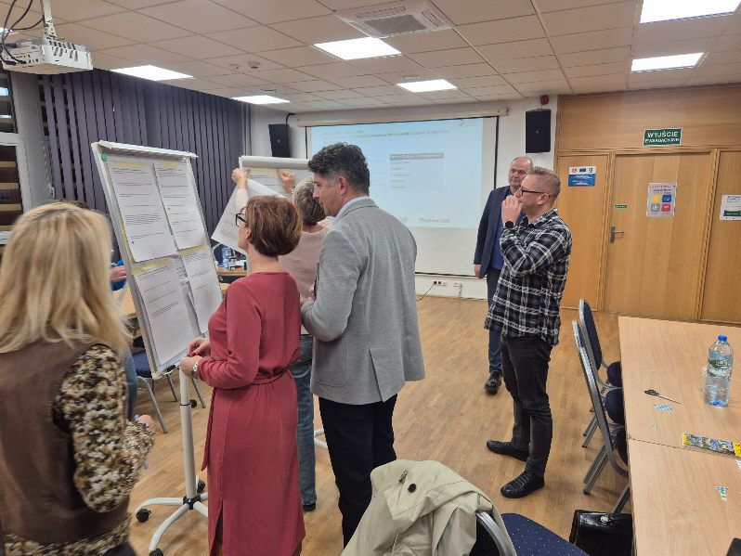
MPA dla Gminy Grodzisk Mazowiecki
Część III. Raport z konsultacji społecznych Miejskiego Planu Adaptacji do zmian klimatu dla Gminy Grodzisk Mazowiecki do roku 2030 z perspektywą do roku 2050
Konsultacje społeczne MPA trwały od 15.10 do 14.11.2024
28.10. odbyły się warsztaty

Slide 17
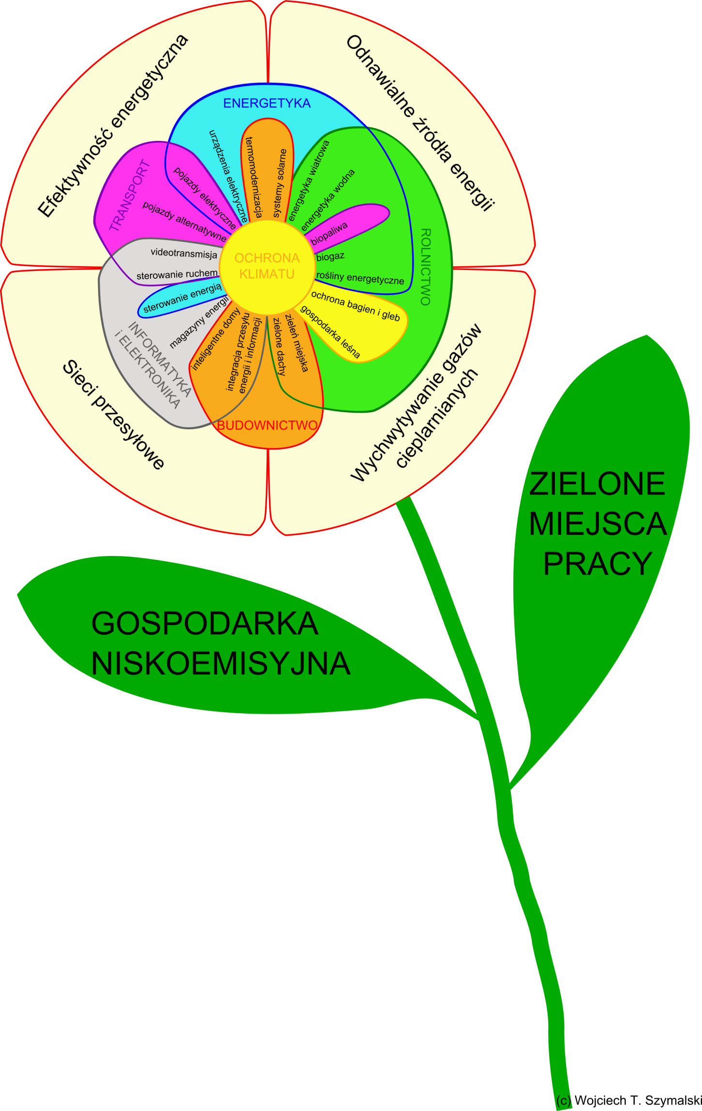
w.szymalski@ine-isd.org.pl
www.pine.org.pl
www.chronmyklimat.pl
© Wojciech T. Szymalski, 2012

